Slide 1
Шаблоны проектирования
Авдеев Алексей, третий мастер-класс

Slide 2
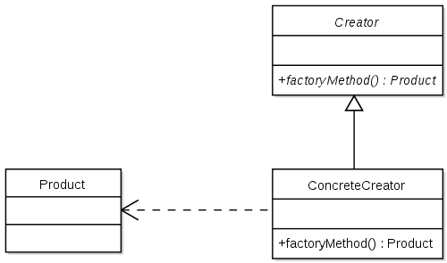
Фабричный метод
Определяет интерфейс для создания объекта, но оставляет подклассам решение о том, какой класс инстанциировать.

Slide 3
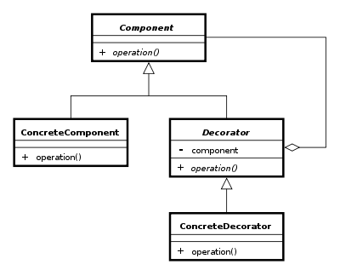
Декоратор
Класс, расширяющий функциональность другого класса без использования наследования

Slide 4
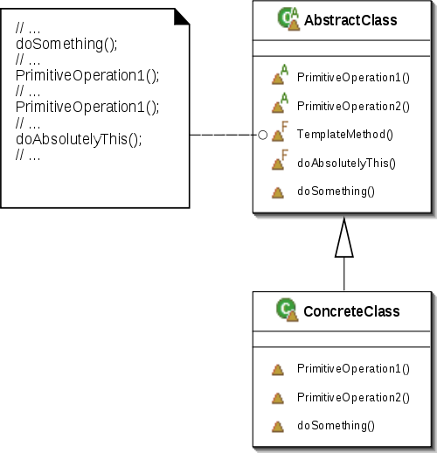
Шаблонный метод
Определяет основу алгоритма и позволяет наследникам переопределять некоторые шаги алгоритма, не изменяя его структуру в целом.

